Slide 1
Дан без дуванског дима
31.јануар
Реализатор:
Сања Младеновић

Slide 2

Пушење
Поједини људи сматрају да је пушење једна ружна навика, док други верују да је реч о никотинској зависности.
Никотин спада у групу јаких отрова, а токсички ефекти су слични ефектима цијанида: бол у стомаку, повраћање, главобоља, поремећај вида, малаксалост...

Slide 3
Годишња потрошња
Према подацима Светске фондације за здравље плућа прикупљеним из 71 државе,на првом месту је
Србија са 2 .861 цигаретом годишње по особи.
Бугарска(2.822)
Грчка (2.795)
Русија (2.786)

Slide 4
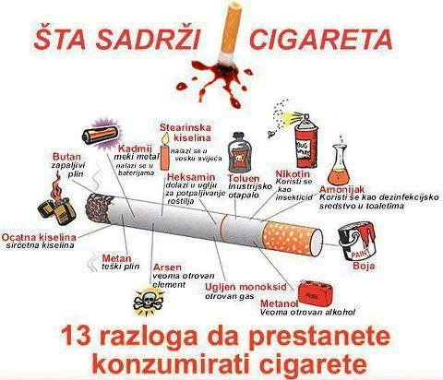

Slide 5
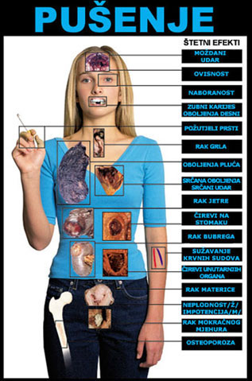
Штетност пушења

Slide 6
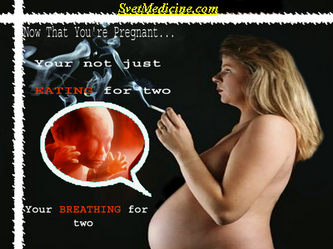
Труднице морају мислити на децу и штетност дувана!

Slide 7
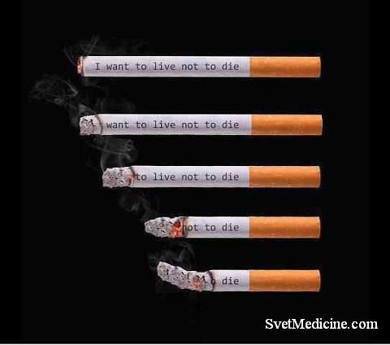
Пушење или здравље

Slide 8
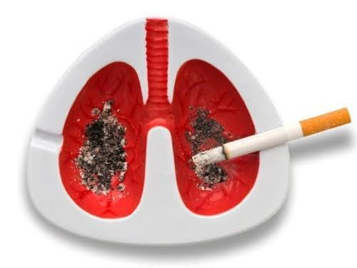
Свака испушена цигарета скраћује живот за 7 минута!

Slide 9
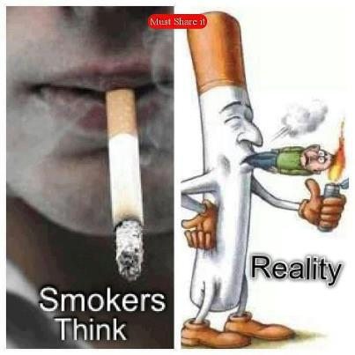
Пушачи размислите!

Slide 10
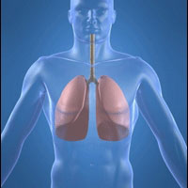
Сачувај здрава плућа!

Slide 11
Како оставити цигарете?
Рецепта за ово нема, потребно је да сами увидите штетност дувана и одлучно кажете НЕ.

